Slide 1

Docker est une technologie de containérisation, un outil de création et de gestion de containeurs.
Nous voulons avoir EXACTEMENT le même environnement sur la machine de développement que sur celle de production ! Pourquoi ? Parce que nous voulons avoir l’assurance que l’application fonctionne EXACTEMENT comme durant les phases de tests !!

Slide 2
Serveur de production
Environnement PHP 7.2
Environnement PHP 8.2
index.php
equipes.php
joueurs.php
Fichier3.php
index.php
file1.php
file2.php
file3.php
Librairie_export_pdf.php
Librairie_encrypt.php
Exemple : 2 applications fonctionnant sous 2 environnements différents sur une même machine.

Slide 3
Serveur de production 1
Serveur de production 2
Environnement PHP 7.2
Environnement PHP 8.2
index.php
equipes.php
joueurs.php
Fichier3.php
index.php
file1.php
file2.php
file3.php
Librairie_export_pdf.php
Librairie_encrypt.php

Slide 4
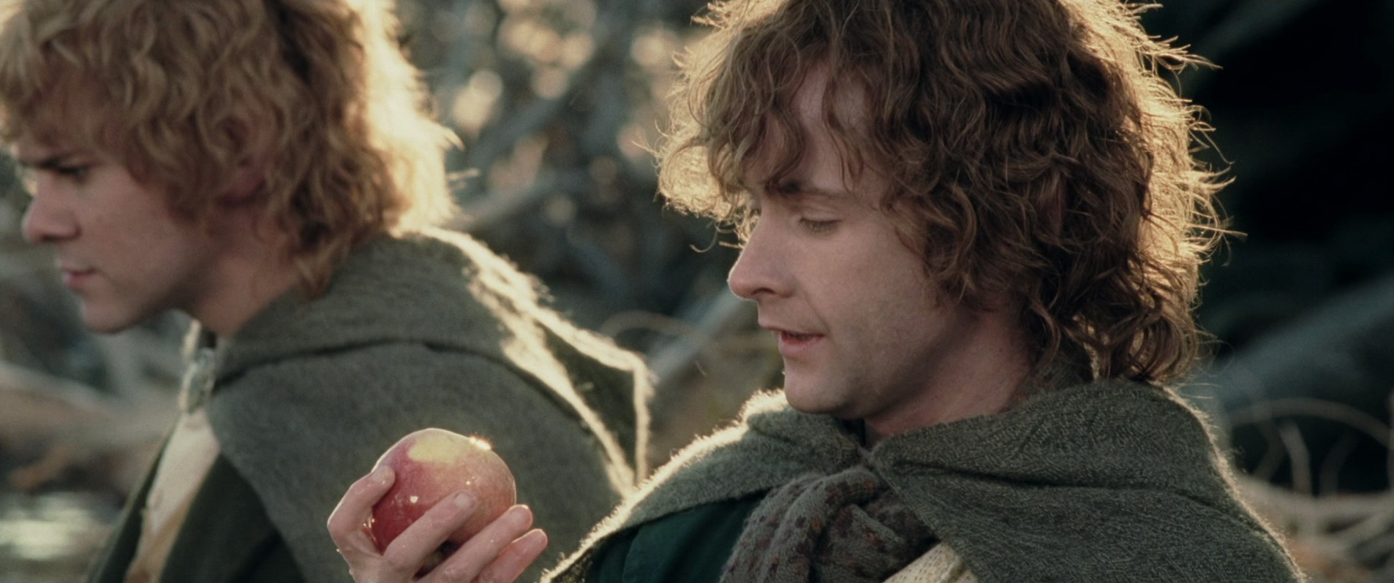
Donc, si je mets cette pomme dans un conteneur, et que je créé 1000 conteneurs, alors …. j’aurais…. 1000 pommes !!

Slide 6
Cela doit être facile de partager un environnement de développement commun entre les membres de l’équipe !
Les divergences entre les versions d'environnement peuvent souvent être à l'origine de conflits lorsqu'il s'agit de travailler sur différents projets.

Slide 7
MACHINE VIRTUELLE 1
MACHINE VIRTUELLE 2
MACHINE VIRTUELLE 3
APPLICATION Football Manager
APPLICATION Dossier Patient
APPLICATION Gestion de Garage
Librairies, Outils, Dépendances
Librairies, Outils, Dépendances
Librairies, Outils, Dépendances
OS de la VM
OS de la VM
OS de la VM
Système d’exploitation de la Machine Hôte (ex: Windows 11 ou Linux Ubuntu).

Slide 8
CONTENEUR 1
CONTENEUR 2
CONTENEUR 3
APPLICATION Football Manager
APPLICATION Dossier Patient
APPLICATION Gestion de Garage
Librairies, Outils, Dépendances
Librairies, Outils, Dépendances
Librairies, Outils, Dépendances
Docker Engine
Support de conteneur intégré ou émulé
Système d’exploitation de la Machine Hôte (ex: Windows 11 ou Linux Ubuntu).

Slide 9
CONTENEUR 1
CONTENEUR 2
CONTENEUR 3
APPLICATION Football Manager
APPLICATION Football Manager
APPLICATION Football Manager
Librairies, Outils, Dépendances
Librairies, Outils, Dépendances
Librairies, Outils, Dépendances
Image : Application Football Manager
Code source de l’application NodeJs.
Environnement NodeJs.
Configuration du serveur HTTP …ETC

Slide 10
DOCKER
Images
Containers
Templates/Modèles pour les conteneurs
L’application
Contient le code source et son environnement
Plusieurs conteneurs peuvent être créés basés sur une image

Slide 11
Nous avons besoin d’une image !
Utilise une image existante, préfabriquée
Créé ta propre image
Exemple : via Docker Hub
Ecris ton propre fichier Dockerfile ( basé sur une image de base officielle )

Slide 12
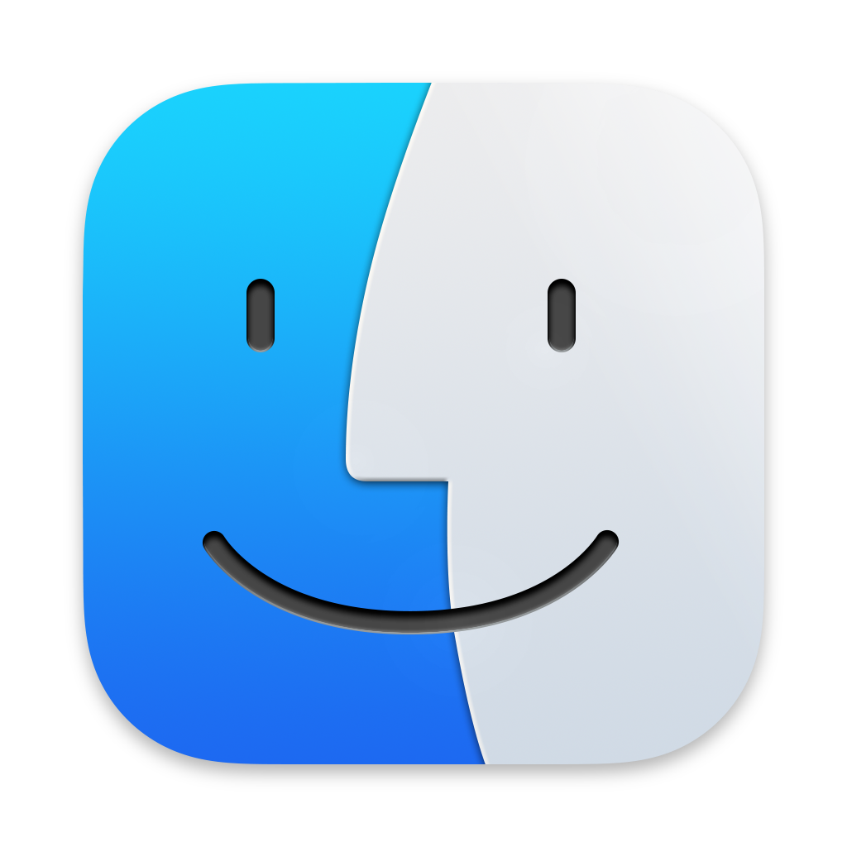

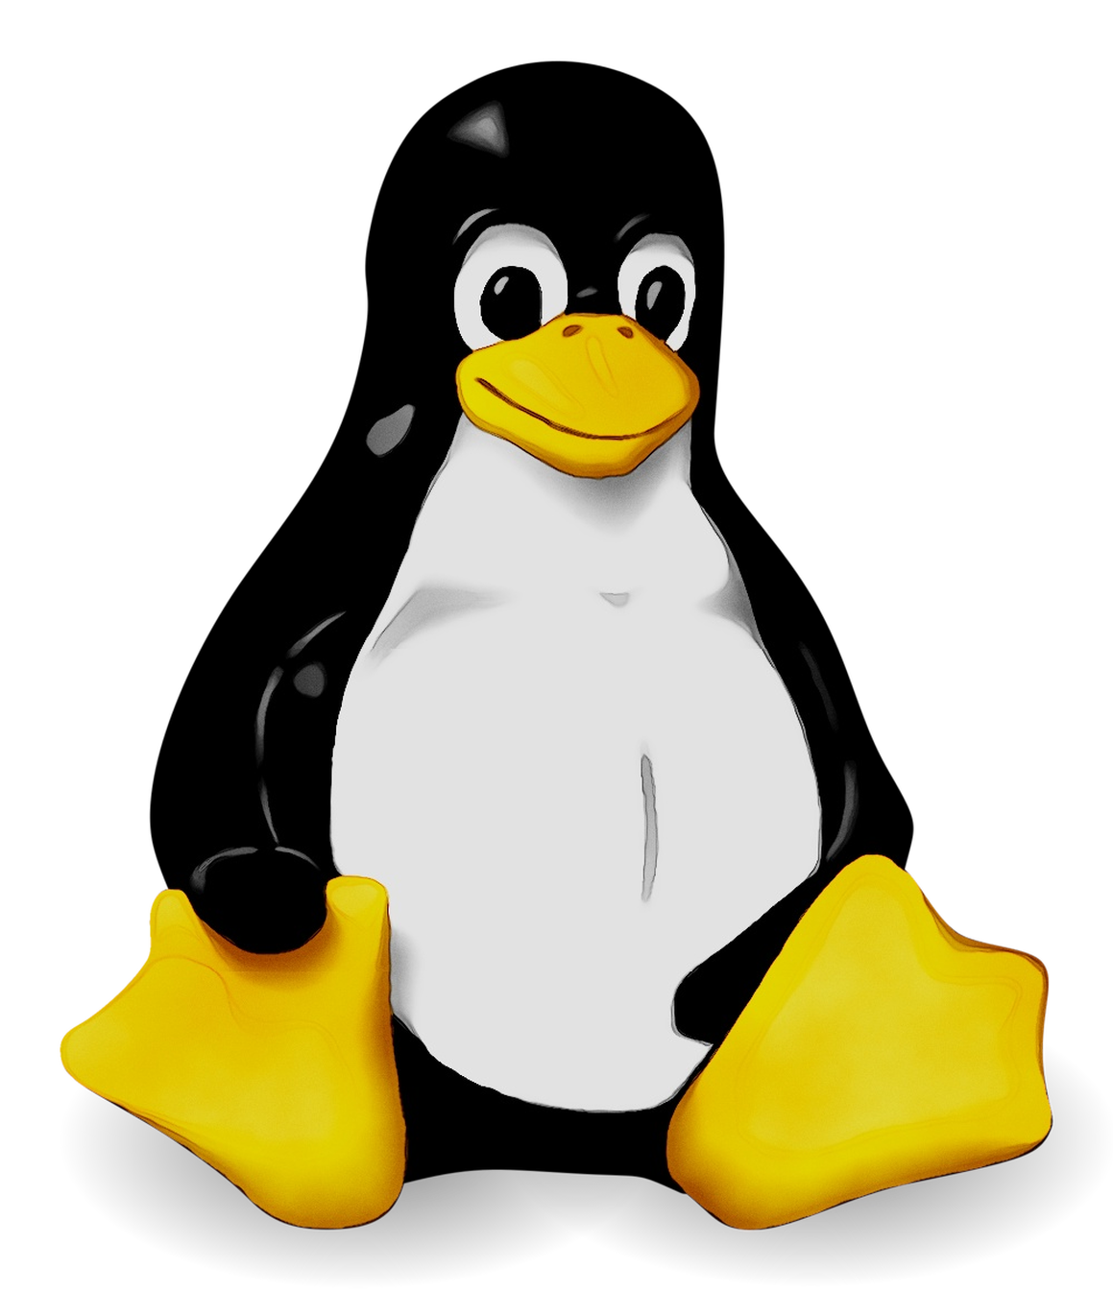
macOS
Windows
Linux

Slide 13
Avantages et inconvénients des VMs
POINTS POSITIFS
POINTS NEGATIFS
Environnements séparés et indépendants
Perte d’espace, duplication redondante
Environnements spécifiques
La performance est ralentie
La configuration peut être partagée et reproduite
Reproduire une VM sur une autre machine hôte: difficile et hasardeux

Slide 14

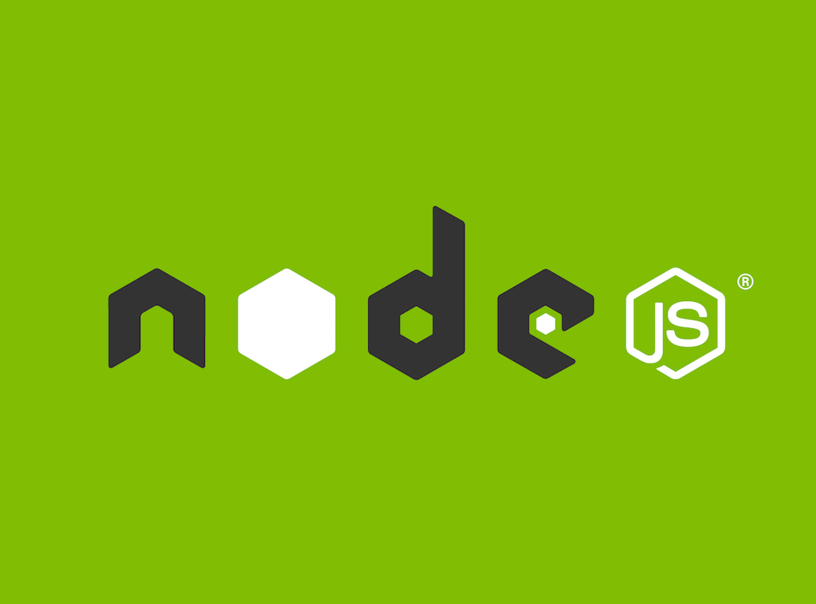
MACHINE HÔTE
Pour rejoindre les deux berges, il faut un « pont », « une passerelle » . C’est ce que l’on appelle faire du mapping de port.
CONTENEUR
Port 3000 de la machine hôte
Port 80
Application
Le port 80 est comme une porte d’entrée ou
la berge accessible d’une rivière.
Docker container run –p 3000 : 80 <mon image>

Slide 15

MACHINE HÔTE
Les volumes sont des dossiers sur le disque dur de la machine hôte qui sont montés, « mappés », « rendus disponible » dans les conteneurs.
CONTENEUR
/chemin/data
/app/user-data

Slide 16
MACHINE HÔTE
CONTENEUR
La modification de l’application à partir de la machine hôte, n’affecte ni l’image et encore moins les conteneurs basés sur cette image !
Application
Dockerfile
copy . /app
IMAGE
COPIE
Application
Application
CONTENEUR
COPIE
Application
COPIE L’APPLICATION MAIS NE LA DEPLACE PAS
L’IMAGE EST EN LECTURE SEULE !
COPIE

Slide 17
Image - Lecteur seule
Instruction #4 : Couche 4
Instruction #3 : Couche 3
Instruction #2 : Couche 2
Instruction #1 : Couche 1

Slide 18
Les couches (layer) d’un conteneur Lecture-écriture
Couche 6 : Fichier2 ajouté
Couche 5 : Fichier1 ajouté
Instruction #4 : Couche 4
Conteneur
Instruction #3 : Couche 3
Image Lecture seule
Instruction #2 : Couche 2
Instruction #1 : Couche 1

Slide 19
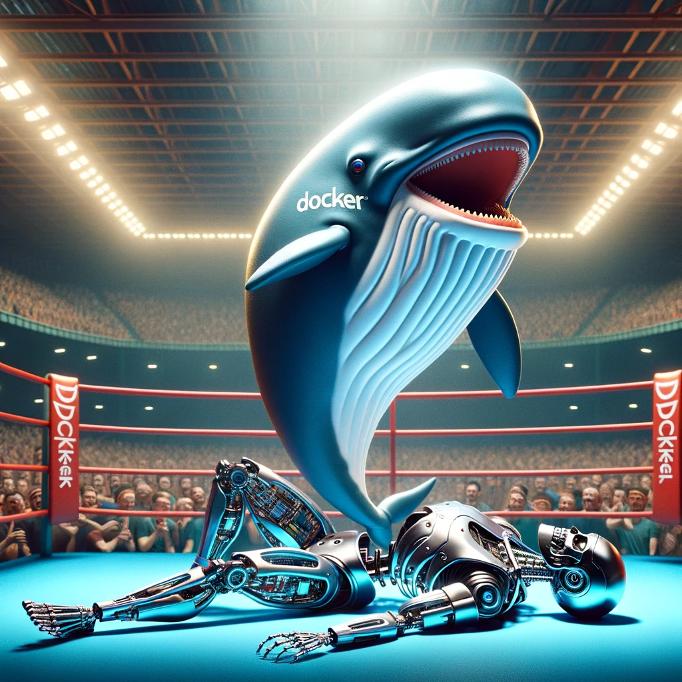
I’ll be back-up

Slide 20

Serveur API REST
/api/movies
En créant un docker network et en utilisant le nom du conteneur comme identifiant IP
Les requêtes HTTP provenant du conteneur vers un serveur HTTP distant
GET /api/movies
MongoDB
Votre application
Les requêtes du conteneur 1 vers le conteneur 2
Utilisez « host.docker.internal » comme adresse !
CONTENEUR 2
CONTENEUR 1
Les requêtes provenant du conteneur vers la machine hôte
La Machine Hôte + MongoDB

Slide 21
Données applicatives temporaires
Données applicatives temporaires
données générées pendant l'exécution de l'application
Les types de données …
Application (code + environnement)
Les données applicatives temporaires
Les données applicatives permanentes
Ecrites et fournies par vous(=le développeur)
Données générées pendant l'exécution de l'application
Données générées pendant l'exécution de l'application
Ajoutées dans l’image lors de sa construction
Stockées dans la mémoire ou fichiers temporaires
Stockées dans des fichiers ou dans la base de données
Fixe : Ne peut plus être modifié une fois l’image montée
Dynamiques et supprimées régulièrement
Ne doivent pas être perdues si le conteneur redémarre ou s’arrête
Lecture seule, stockées dans l’image
Lecture+Ecriture, temporaires, stockées dans le conteneur
Lecture+Ecriture, temporaires, stockées dans le conteneur

Slide 22
Données applicatives temporaires
Données applicatives temporaires
données générées pendant l'exécution de l'application
2 types de stockage de données externes
Volumes (Managed by Docker)
Bind mounts (=liaison de répertoires)
Volumes anonymes
Volumes nommés
Docker créé un dossier dans la machine hôte dont le chemin exact est inconnu par le développeur. Sa gestion s’effectue par les commandes docker volume
Un chemin défini dans le conteneur est mappé vers le volume créé/monté. Ex: /mon-chemin sur la machine hôte est mappé vers /app/data du conteneur.
Pour les données qui doivent être persistées mais qui n’ont pas besoin d’être édités directement

Slide 23
Comprendre les interactions entre les conteneurs et les volumes
Les volumes sont montés dans le conteneur
Conteneur
Volume /chemin-volume
/app/data
Les données du conteneur sont stockées dans le volume
fichier1.txt
fichier1.txt
fichier2.txt
fichier2.txt
Répertoire lié /autre-chemin
/app/code
Les données du volume sont accessibles dans le conteneur
Script.php
Script.php

Slide 24
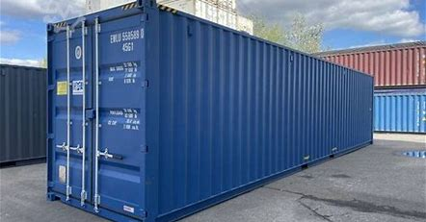
Un conteneur ?
Un format standardisé pour expédier des produits
Indépendant des autres conteneurs
Peut être déplacé par des camions, des navires, etc…
Autonome

Slide 25
Les conteneurs sont la solution parfaite!
En développement
En production
Isolés, autonomes, indépendants
Isolés, autonomes, indépendants
Environnement reproductible, facilement partageable et utilisable
Environnement reproductible, facilement partageable et utilisable

Slide 26
Du développement à la mise en prod : les choses à garder en tête !
Ne pas utiliser de
« Bind Mounts »
Certaines applications conteneurisées nécessitent une étape de compilation
Les projets multi-conteneurs ont souvent besoin d’être séparé vers plusieurs machines (hôtes) distantes
Le compromis entre le contrôle et la responsabilité pourrait en valoir la peine.

Slide 27
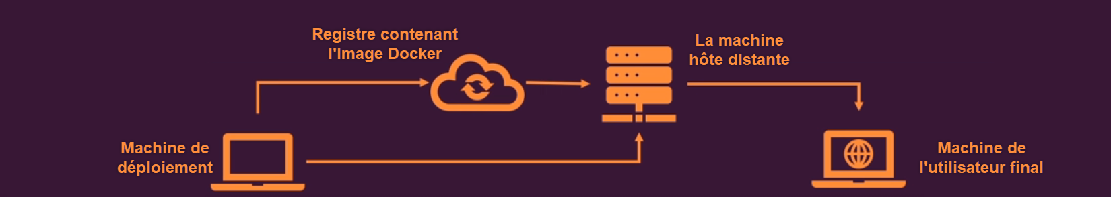
Exemple d’Application simple
App Node.Js basique, sans base de données
1 Image & Conteneur
Approche de déploiement possible
Installer Docker sur un hôte distant via SSH, push et pull l’image Docker puis lancer un conteneur basé sur cette image sur l’hôte distant.

Slide 28
Déploiement vers AWS EC2
EC2 est un service proposé par AWS qui vous permet de lancer vos propres machines d'hébergement distantes.
1
Créer et Lancer une Instance EC2, VPC et le groupe de sécurité.
2
Configurer le groupe de sécurité afin d’exposer les ports nécessaires au service www
3
Se connecter via SSH, installer Docker et lancer le conteneur

Slide 29
Bind mounts, Volumes et Copy
En développement
En production
Image/Conteneur sont la « seule source de vérité »
Les conteneurs doivent encapsuler l’environnement (runtime) mais pas nécessairement le code
Un conteneur doit être totalement indépendant, le code source de l’application ne DOIT PAS être sur la machine distante
Utiliser « Bind Mounts » pour fournir les fichiers du projet depuis la machine hôte locale vers le conteneur
Utiliser COPY pour copier un instantané du code source dans l’image
Permet des mises à jour de l’application dans le conteneur sans avoir à le redémarrer ou recréer son image
S’assurer que chaque image fonctionne sans extra, sans configuration ou code

Slide 30
Docker est génial !
Il est nécessaire d’installer que Docker ( et pas le runtime ou d’autres outils)
Uploader notre code est très simple
Nous avons exactement la même application et son environnement en production comme en développement

Slide 31
L’approche « faites-le vous-même » - inconvénients
Nous avons le contrôle total de la machine distante
=> Nous sommes pleinement responsables d’elle et de sa sécurité
Maintenir les applications critiques à jour
Gérer le réseau et les groupes de sécurité/firewall
Contrôle de la machine distante avec SSH en ligne de commande à saisir sois même => Fastidieux !

Slide 32

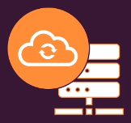
L’approche « gestion automatisée »
Vos machines distantes
Ex: AWS EC2
Machines distantes gérées
Ex: AWS EC
Il faut les créer soit même, les maintenir à jour, les monitorer, etc…
Création, gestion, mise à jour, monitoring, scalabilité simplifiés
Parfait ! Si vous êtes un admin. Expérimenté / cloud expert
Parfait ! Si vous voulez seulement déployer vos applications/conteneurs

Slide 33
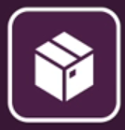
Nous avons (peut-être) un problème
Le déploiement manuel de conteneurs est difficile à maintenir, sujet aux erreurs et ennuyant
Au-delà des problèmes de sécurité et de configuration !
Les conteneurs peuvent planter, s’éteindre et ont besoin d’être relancés
Nous avons besoin de lancer plus d’instances en fonction du trafic
La charge du trafic doit être réparti équitablement

Slide 34
Les services comme AWS ECS peuvent aider
Le déploiement manuel de conteneurs est difficile à maintenir, sujet aux erreurs et ennuyant
Au-delà des problèmes de sécurité et de configuration !
Les conteneurs peuvent planter, s’éteindre et ont besoin d’être relancés
Nous avons besoin de lancer plus d’instances en fonction du trafic
La charge du trafic doit être réparti équitablement
Un « Heath check » + redéploiement automatique
Autoscaling
Load Balancer

Slide 35
Mais ils nous rendent dépendant d’eux !
Utiliser un service Cloud spécifique nous rend dépendant de ce service
Cela peut aussi être pleinement satisfaisant !
Nous devons apprendre les spécificités du service et ses options de configuration
Connaitre Docker seulement n’est plus suffisant !

Slide 36
Une image, plusieurs conteneurs
Container
Container
Container
Running NodeJs APP
Running NodeJs APP
Running NodeJs APP
IMAGE
NodeJs App Code
NodeJs Environnement

Slide 37
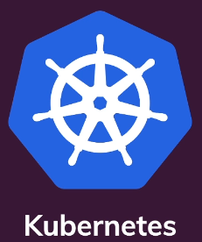
Kubernetes à la rescousse !
Un système OpenSource (et de-facto standard) pour orchestrer le déploiement des conteneurs
Déploiement automatique
Scalabilité et Load Balancing
Gestion

Slide 38
Pourquoi choisir Kubernetes ?
Configuration de Kubernetes
(Architecture désirée, nombre de conteneurs,..etc.)
Un fournisseur de service Cloud
Ou
Machines distantes
Outils spécifiques

Slide 39
Ce que Kubernetes EST et n’est PAS
Ce n’est pas un fournisseur de service Cloud
C’est un projet Open-Source
Ce n’est pas un service d’un fournisseur Cloud
Il peut être utiliser avec n’importe quel fournisseur Cloud
Il n’est pas restreint à un fournisseur de service Cloud
Il peut être utiliser avec n’importe quel fournisseur Cloud
Ce n’est pas un simple logiciel que l’on démarre sur une machine quelconque
C’est une collection de concepts et d’outils
Ce n’est pas une alternative à Docker
Il fonctionne avec Docker
Ce n’est pas un service payant
C’est un projet open-source gratuit

Slide 40
Concepts et architecture de base de Kubernetes
INSTRUCTIONS
Worker Node
Les Worker Nodes lancent les conteneurs de votre application
CLUSTER
Proxy/Config
CLOUD PROVIDER API
Master Node
Pod(Conteneur)
Les « nodes » sont vos machines / instances virtuelles
Des composants variés qui aident avec la gestion des Worker Nodes
Worker Node
Proxy/Config
Pod(Conteneur)
Control Panel
Les Pods multiples peuvent être créé et supprimée pour dimensionner votre app
Worker Node
Le Master Node contrôle vos déploiements
(Les Worker Nodes)
Proxy/Config
Pod(Conteneur)

Slide 41
Votre travail / celui de Kubernetes
Ce que fera Kubernetes
Ce que vous devez faire/installer (ce dont a besoin Kubernetes )
Création de vos objets (ex: Pods) and les manage
Création du Cluster et des instances des Nodes (Worker+Master Nodes)
Monitoring des Pods, les recréé au besoin, Scalabilité etc…
Setup API Server, Kubelet et les autres services Kubernetes/logiciel sur les Nodes
Kubernetes utilise les ressources du fournisseur Cloud pour appliquer la configuration
Création des autres ressources des fournisseurs Cloud qui peuvent être nécessaire (Load Balancer, FileSystems)

Slide 42
Les Worker Nodes en détail
Le Worker Node est géré par le Master Node
Le Worker Node peut être Un ordinateur/ une machine/ Une VM
Communication entre le Worker Node et le Master Node
Héberge une ou plusieurs applications conteneurisées, ses volumes et ses ressources
WORKER NODE
Kubelet
Docker
Kube-proxy
POD
POD
Gère les réseaux et la communication des PODs et des Nodes
Les PODs sont créés et gérés par Kubernetes
Volumes
Conteneur
Volumes
Conteneur
Conteneur

Slide 43
Architecture et concepts clés de Kubernetes
Instructions
WORKER NODE
API pour la communication entre les Kubeletes
CLOUD PROVIDER API
API SERVER
Scheduler
Surveille les nouveaux POD, sélectionne les Worker Nodes pour les exécuter tous.
Kube-Controller-Manager
Cloud-Controller-Manager
Surveille et contrôle les Worker Nodes, corrige le nombre de PODs , etc…
Comme Kube-Controller-Manager mais pour un fournisseur Cloud spécifique : Il sait comment interagir avec les ressources du fournisseur Cloud

Slide 44
Architecture et concepts clés de Kubernetes
CLUSTER
Un ensemble de nœuds(Nodes) qui exécutent l'application conteneurisée (Worker Nodes) ou qui contrôlent d'autres nœuds (Master Nodes).
NODES
Machine physique ou virtuelle dotée d'une certaine capacité matérielle qui héberge un ou plusieurs Pods et communique avec le Cluster
MASTER NODES
Cluster Control Panel, qui gère les pods dans les nœuds de travail.
WORKER NODES
Héberge des Pods, exécute des App Containers (+ ressources)
PODS
Les pods contiennent les conteneurs d'application en cours d'exécution et leurs ressources nécessaires (par exemple, des volumes).
CONTENEURS
Conteneurs normaux (Docker)
SERVICES
Un ensemble logique (groupe) de Pods avec une adresse IP unique, indépendante des Pods et des conteneurs.

Slide 45
Installation
CLUSTER
MASTER NODES
Kubectl
Installe également toutes les applications requises(services)
WORKER NODES
Un outil qui permet d’envoyer des instructions au Cluster (ex: Un nouveau déploiement)
WORKER NODES

Slide 46
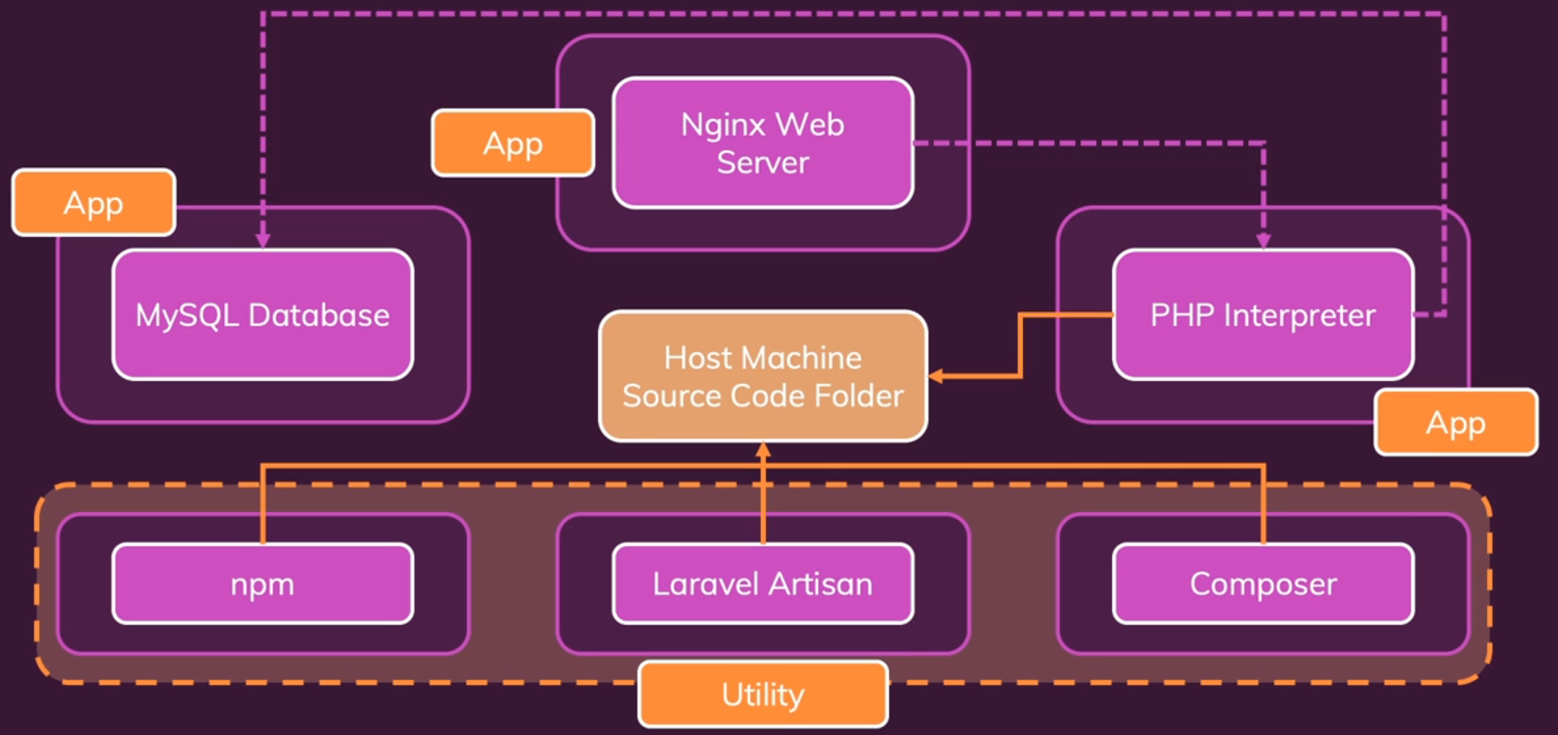
Configuration cible

Slide 47
Les objets Kubernetes
Kubernetes fonctionne avec des OBJETS
Pods
Deployments
Services
Volumes
…

Slide 48
L’objet « Deployment »
Contrôle de multiple Pods
On configure un état voulu, puis Kubernetes se charge de le modifier
Les déploiements peuvent être suspendus, supprimés et restaurés
Possède un cluster IP interne par défaut
Définit quels Pods et quels conteneurs doivent démarrer ainsi que le nombre d'instances.
Vous pouvez changer le nombre de Pods au besoin
L’objet « Deployment » gère un Pod pour vous. Vous pouvez également créer des multiples objets « Deployment »
Vous ne contrôlez pas directement les Pods, mais l’objet « Deployment » qui se charge du reste.

Slide 49
Les Worker Nodes en détail

Slide 50


